Slide 1
Поиск с использованием языка запросов CQL (corpus query language) Использование коллкационных метрик в корпусах

Slide 2
Язык запросов к корпусам CQL
Язык запросов CQL используется во многих корпусах
Корпуса университета Лидса http://corpus.leeds.ac.uk/list.html
http://corpus.leeds.ac.uk/internet.html
http://corpus.leeds.ac.uk/protected/query.html
http://corpus.leeds.ac.uk/ruscorpora.html

Slide 3
Язык запросов к корпусам CQL
Язык запросов CQL используется во многих корпусах
Корпуса Arranea (http://unesco.uniba.sk/, http://unesco.uniba.sk/guest/index.html) Владимира Бенко
Корпуса SketchEngine
серия корпусов проекта http://giellatekno.uit.no/all-lang.eng.html
UAM CorpusTool - достаточно сырой инструмент для разметки собственных корпусов (включает автоматическую разметку грамматических характеристик, в том числе для русского, автоматическую/полуавтоматическую разметку примеров с использованием CQL запросов, статистику и т.п., не очень стабилен, но с такой функциональностью, пожалуй, единственный)

Slide 4
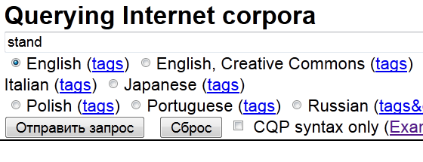
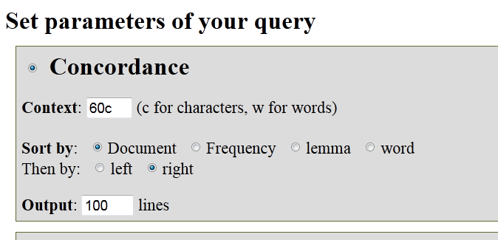
1. Простой поиск в корпусе
Выберите корпус
Меню поиска:

Slide 5
1. Простой поиск в корпусе
Меню поиска:
Строка запроса
Поиск точных форм

Slide 6
1. Поиск в корпусе Параметры выдачи
Меню поиска:
Выберите Concordance
Задайте количество примеров
в выдаче
(по умолчанию – 100)

Slide 7
1. Поиск в корпусе Параметры выдачи
Меню поиска:
Количество символов (например, 60с) / слов (например, 4 w) в выдаваемом контексте

Slide 8
1. Поиск в корпусе Параметры выдачи
Меню поиска:
Задайте параметры сортировки выдачи

Slide 9
1. Поиск в корпусе Управление выдачи
Меню поиска:
Задайте, по какому слову (справа или слева от искомого) нужно сортировать контекст

Slide 10
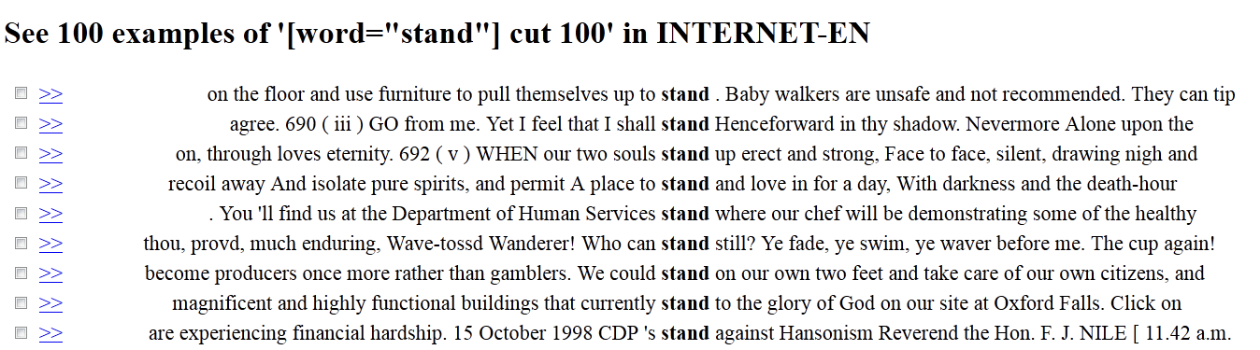
1. Поиск в корпусе
Выдача на запрос:

Slide 11
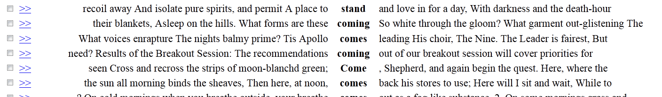
Упрощенный поиск в корпусе
Lemma vs. word
% - поиск леммы
| - или
Найти: 1) все формы stand up
stand% up
2) все формы глаголов stand и come
come|stand%

Slide 12
Поиск с использованием CQL

Slide 13
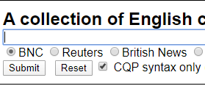
Поиск с использованием CQP Корпус http://corpus.leeds.ac.uk/protected/query.html
Меню поиска:
Отметьте галочкой CQP
(corpus query processor)

Slide 14
Регулярные выражения
Используется CQP - POSIX egrep notation of regular expressions
(см., например, http://www.regular-expressions.info/)
!!! для русского языка – много что не работает (см. слайды ниже)
. – любой символ
[aou] – символ из списка
[a-z] – диапазон символов
[^…] любой символ, кроме символов в скобках
\. – основной (не служебный символ)
Пример 1
Найти глагол sing и его неправильные формы – sing, sang, sung
Если воспользоваться строкой “s.ng”
Получим sing, sang, song, sung
Вариант 1.
“s[iau]ng”
Вариант 2.
“s[^o]ng”
NB: поисковое выражение должно быть в кавычках

Slide 15
Регулярные выражения
Используется CQP - POSIX egrep notation of regular expressions
(см., например, http://www.regular-expressions.info/)
. – любой символ
[aou] – символ из списка
[a-z] – диапазон символов
[^…] любой символ, кроме символов в скобках
\. – основной (не служебный символ)
Пример 2
Найти song в любом месте предложения, в том числе в самом начале
Если воспользоваться строкой “song”
Получим song, но не Song
“[Ss]ong”
NB1: поисковое выражение должно быть в кавычках
NB2: поиск производится в пределах одного слова

Slide 16
Регулярные выражения
Используется CQP - POSIX egrep notation of regular expressions
(см., например, http://www.regular-expressions.info/)
. – любой символ
[aou] – символ из списка
[a-z] – диапазон символов
[^…] любой символ, кроме символов в скобках
\. – основной (не служебный символ)
Пример 3
Найти числа, разделенные точкой: два разряда до точки, два разряда после точки
(например, 14.51)
“[0-9][0-9].[0-9][0-9]”
Нашлось в том числе и 37413
Ответ:
“[0-9][0-9]\.[0-9][0-9]”
NB: поисковое выражение должно быть в кавычках
NB2: поиск производится в пределах одного слова

Slide 17
Квантификация
Используется CQP - POSIX egrep notation of regular expressions
Пример 4. Найти числа все междометия типа hm, hmm и т.п.:
“[Hh]mm*”
“[Hh]m+”
Пример 5. Найти прилагательное colour – британский и американский вариант написания
“colou?r”
Пример 6. Найти все формы глагола sing
“s[iau]ng(s|ing)?”
Справка:
* - 0 или более раз
+ - 1 или более раз
? – 0 или 1 раз
{n,m} не менее n и не более m раз
| - или
() – группа символов
NB: выбираем SQP syntax only, поисковое выражение должно быть в кавычках

Slide 18
Summary 1
. – любой символ
[aou] – символ из списка
[a-z] – диапазон символов
[^…] любой символ, кроме символов в скобках
\. – основной (не служебный символ)
() – группа символов
Квантификаторы:
* - 0 или более раз
+ - 1 или более раз
? – 0 или 1 раз
{n,m} не менее n и не более m раз
{m} – ровно m раз
| - или
NB квантификаторы применяются к символу или к группе символов в (), за которыми следует
Пример 6. Найти все формы глагола sing
"s[iau]ng(s|ing)?"
Пример 7. Найти названия, состоящие из 2-х частей типа BioMed, AutoStream, где первая часть из списка: Med, Bio, Auto, Tele
"(Auto|Med|Bio|Tele|Med)[A-Z][a-z]+"
NB: выбираем SQP syntax only, поисковое выражение должно быть в кавычках

Slide 19
Регулярные выражения
Упражнение:
1) найти существительные, оканчивающиеся на -ization – британский и американский вариант написания
2) найти все фамилии, начинающиеся на Mac или Mc
NB: выбираем SQP syntax only, поисковое выражение должно быть в кавычках

Slide 20
Поиск по аннотированному корпусу
!!!!
Структура поискового выражения:
[lemma=“sing”]
“sing” – условие поиска – в кавычках с использованием регулярных выражений
=
[] – все условия для поиска одного слова должно быть заключены в квадратные скобки
lemma – признак (тип элемента), по которому производится поиск

Slide 21
Поиск по аннотированному корпусу
!!! Должен быть указан признак, по которому производится поиск:
lemma ~ исходная форма слова
word - словоформа (токен)
pos – грамматическая характеристика
(часть речи и т.д.)
Пример: [lemma="sing"]
[…] – все условия для поиска одного слова должно быть заключены в квадратные скобки
(… - последовательность каких-то символов)
[lemma="…"]
[pos="…"] – грамматическая характеристика
(в других корпусах
еще бывает [tag="…"] )
NB
[] – любое слово

Slide 22
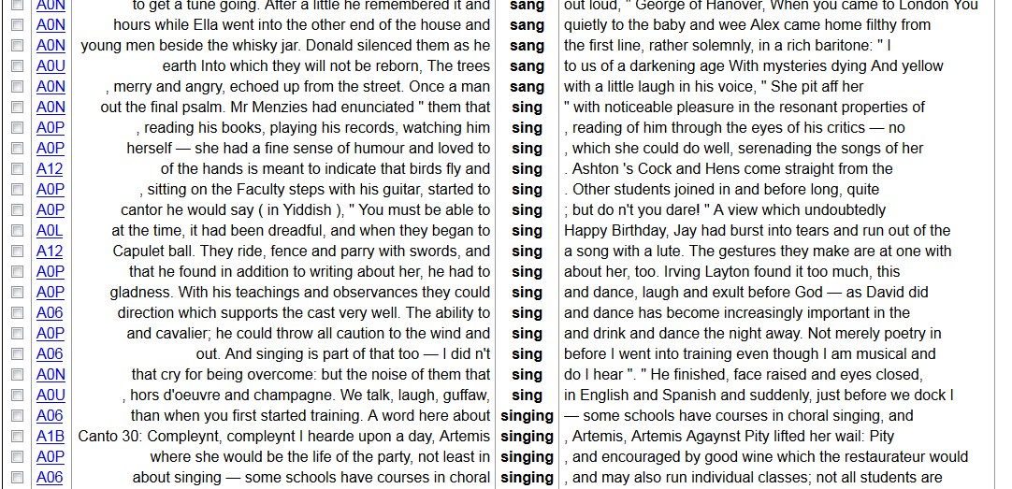
Поиск по аннотированному корпусу
Пример: [lemma="sing"]
Фрагмент выдачи:

Slide 23
Поиск по аннотированному корпусу Поиск последовательности слов
Примеры:
Найти примеры с выражением «sing a song»
[lemma="sing"][lemma="a"][lemma="song"]
Какие песни обычно поют?
– найти прилагательные, сочетающиеся с существительным song в конструкции «sing a … song»
[lemma="sing"][lemma="a"][]{1,3}[lemma="song"]
[] – любое слово, {1,3} – от одного до 3-х слов
sing a traditional song
singing a sweet romantic song
sing a very crude chaffinch song

Slide 24
Поиск по аннотированному корпусу Грамматические характеристики
Морфологическая аннотация:
морфологический тег – строка-ярлык, обозначающая некоторую комбинацию значений
Пример 1 Английский
JJ – прилагательное
JJR – прилагательное сравнительной степени
JJS – прилагательное превосходной степени

Slide 25
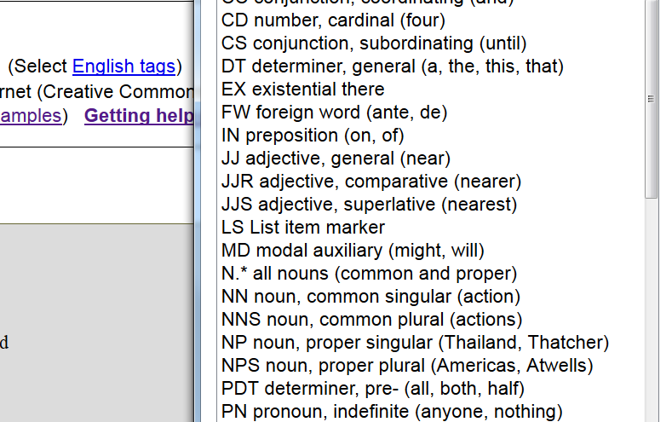
Поиск по аннотированному корпусу Грамматические характеристики
Теги соответствуют частям речи + грамматическим категориям внутри части речи
один тег – одно «слово» для поиска
N – нет такого слова в POS
n – нет такого слова в POS
N.* - любое существительное
[pos="N.*"] - условие для поиска любых существительных
(любое «слово», в зоне POS, начинающееся на N, а далее любой символ - 0 или сколько угодно раз)
Чтобы узнать, как обозначаются части речи в английских корпусах, воспользуйтесь подсказкой

Slide 26
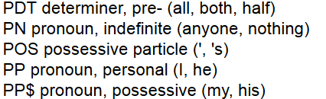
Поиск по аннотированному корпусу Грамматические характеристики
Примеры:
[pos="NP"] – имена собственные
[pos="P.*"] –
Комбинированные условия для поиска слова
например, слово + ограничение на часть речи
[lemma= "clean"&pos="J.*"] – “clean” как прилагательное
Отрицание !=
например, местоимения (не wh-местоимения),
а не посессивные маркеры или артикли
[pos="P.*"&pos!="PDT|POS"]

Slide 27
Поиск по аннотированному корпусу Summary 2
[…] – все условия для поиска одного слова должно быть заключены в квадратные скобки
[lemma="…"] – поиск по лемме; условия поиска – подстрока в кавычках
Пример: [lemma="sing"] –
[word="…"] – словоформа (токен)
[pos="…"] – грамматическая характеристика
NB – знаки препинания – отдельные слова
Пример: [lemma="\?"] – найти контексты с вопросительным знаком
[…!="…"] – слово/лемма/часть речи, не совпадающие с …
Пример: [lemma!="\. "] – любая лемма, не точка
[] – любое слово
[lemma="…"&pos="…"] – лемма, заданная в кавычках только в функции заданной части речи
Пример: [lemma="sing"&pos=“VVD"] – найти контексты с глаголом sing в прошедшем времени
<s> - искать в пределах предложения

Slide 28
Поиск по аннотированному корпусу Границы предложения
Примеры:
1. <s>[lemma="let"] – предложение, начинающееся с Let
2. <s>[lemma="[A-z]+"]</s> - предложение, состоящее из одного слова
3. <s>[lemma="[A-z]+"][lemma="!"]</s> предложение из одного слова, заканчивающееся восклицательным знаком
4. <s>[pos!="V.*"]{1,3}[lemma="be"][lemma="a"][]{1,4}[lemma="\.|\!"]
Конструкция ‘до трех слов в самом начале предложения + глагол to be + именная группа’
He is a teacher
The annuity is a tax-deferred retirement savings plan.
The three injured were a Slovenian and two Slovakians.
The profit figure was a shade above market expectations.
That will be a slow and difficult process.

Slide 29
Поиск по аннотированному корпусу Summary 2
Пример 5:
Найти контексты,
где при глаголе сказать
(а) актант выражен придаточным с союзом что
(б) прямой речью, после глагола – двоеточие
[lemma=“сказать”][]{0,5}[lemma=“что”]
[lemma="сказать"][lemma=":"]
Пример 6:
Что поют? Как можно характеризовать то, что поют?
Найти (а) лемму sing, но не причастие на ing, (б) затем от 1 до 4-х групп прилагательного – наречие (если есть) + прилагательное, (в) затем существительное:
[lemma="sing"&pos!="VVG"][lemma="an?|the"]([pos="R.*"]?[pos="J.*"]){1,4}[pos="N.*"]
sing a very crude chaffinch

Slide 30
Особенности поиска по корпусам русского языка
!!!
Не действует []
[аоу]
Не действует:
символ + квантификатор – а+
Надо: (а)+
Например: "х(а|о|е|и)"

Slide 31
Поиск по корпусам русского языка Морфологическая аннотация
!!!! морфологические ярлыки из подсказки в корпусах русского языка не работают !!!
Устройство тегов и их примеры есть на сайте:
http://corpus.leeds.ac.uk/mocky/msd-ru.html
Морфологический тег – последовательность символов – «слово»
Каждая позиция отвечает за свою грамматическую категорию
Буква на соответствующей позиции обозначает соответствующее значение этой категории

Slide 32
Поиск по корпусам русского языка Морфологическая аннотация
Table 1. Specification for Noun
P | Attribute | Value | Code
0 | Noun |  | N
1 | Type | common | c
 |  | proper | p
2 | Gender | masculine | m
 |  | feminine | f
 |  | neuter | n
 |  | common | c
3 | Number | singular | s
 |  | plural | p
P | Attribute | Value | Code
 |  | genitive | g
 |  | dative | d
 |  | accusative | a
 |  | vocative | v
 |  | locative | l
 |  | instrumental | i
5 | Animate | no | n
 |  | yes | y
6 | Case2 | partitive | p
 |  | locative | l

Slide 33
Поиск по аннотированному корпусу Морфологическая аннотация
Пример 1.
Ncmsdn
Имя нарицательное, неодушевленное, мужского рода, единственного числа дательного падежа
Пример 2.
Nc..d.*
Имя нарицательное в дательном падеже
N | c | m | s | d | n
noun | Noun Type = common | Gender=masculine | Number=singular | Case= dative | Animate=no
N | с | . | . | d | .
noun | Noun Type = common | Gender = любой символ | Number= любой символ | Case= dative | Animate=любой символ | 0 или более

Slide 34
Поиск по аннотированному корпусу
Найти возможные прямые дополнения для глагола бросить
Найти предложение, состоящее не более, чем из 4-х слов, содержащее инфинитив, не содержащее финитную форму глагола
Построить запрос для того, чтобы найти именную группу структуры:
(местоимение)*(прилагательное)*(существительное)(существительное в родительном падеже)*

Slide 35
Поиск по аннотированному корпусу
Найти возможные прямые дополнения для глагола бросить
Подсказка1. Прямое дополнение может быть не рядом с глаголом
Не очень точный ответ:
[lemma="бросить"][]{0,5}[pos="N...a.*"]
В ответ попадают предложные группы:
бросив на пол
Или глагол и существительное в винительном падеже
находятся в разных предложениях
бросить. Не действует на световые мечи

Slide 36
Поиск по аннотированному корпусу
В ответ попадают предложные группы:
бросив на пол
Или глагол и существительное в винительном падеже
находятся в разных предложениях
бросить. Не действует на световые мечи
Уточненный запрос:
[lemma="бросить"][pos!="Sp.*|"&lemma!="\.|\,|\!|\?"]{0,5}[pos="N...a.*"]
[pos!="Sp.*|"&lemma!="\.|\,|\!|\?"]{0,5} – означает, что между бросить и существительным может стоять от 0 до 5 «токенов» (слов, числе и т.п.), но не должно стоять предлогов (Sp.*) и не должно стоять знаков препинания (lemma!="\.|\,|\!|\?")
!= означает, что соответствующий признак не равен…
(возможно, можно и проще)

Slide 37
Коллокации

Slide 38
Коллокации и др.
Некоторые языковые выражения встречаются рядом в корпусе чаще, чем случайно
фразеологизмы бить баклуши
части имен собственных Шерлок Холмс
термины естественный язык
лексические функции принять решение, абсолютно белый
некоторые слова в конструкциях: А мне по Х-у
X и другие У (с помощью такой конструкции можно вытаскивать гиперонимические отношения)
и т.п.
Для исследования такой сочетаемости используются статистические методы оценки ассоциативной связи

Slide 39
Ассоциативная связь между лексемами Коллокации. Ориентация на статистику
«frequency-based » или «statistically-oriented» approach
Два слова встречаются в тексте рядом чаще, чем случайно
Наблюдаемая совместная частота в тексте, больше, чем ожидаемая
P(W₁W₂) >> P(W₁) P(W₂)

Slide 40
Ассоциативная связь между лексемами Коллокации
NB! При лингвистическом подходе пары вида:
месяц год, рубить дрова – не коллокации,
но они устойчиво встречаются в одном контексте
их вероятность совместной встречаемости значительно выше ожидаемой вероятности совместной встречаемости, если бы они были независимы
их полезно выделять для некоторых задач NLP
для выделения коллокаций и др. типов ассоциативных связей применяют специальные меры ассоциативной связи

Slide 41
Ассоциативная связь между лексемами Коллокации. Ориентация на статистику
NB. При статистическом подходе выделяются очень разные вещи:
Идиомы (бить баклуши, kill your speed, до белого каления, бить ключом, зайти в тупик)
Имена собственные (Шерлок Холмс, New York, Российская Федерация, НИУ ВШЭ)
Термины (естественный язык, линейная зависимость, фразеологическое сращение, железная дорога)
Фразовые глаголы, устойчивые паттерны с предлогами (look after, рассказать о, директор по, выйти из)
Лексические функции, сочетания с легкими глаголами (принимать решение, беспробудно пьяный, абсолютно безвредный)
«Типичный» аргументы предиката (рубить дрова, ловить рыбу)
Контекстно ассоциированные лексемы (месяц год, врач больной, часто актанты одного фрейма)
Конструкции (X – типичный представитель семейства У. Произрастает в районах У…)

Slide 42
Ассоциативная связь между лексемами Коллокации. Ориентация на статистику
Из определения следует, что надо:
искать «попутчика» - кандидата на коллокат
определить, что значит – «чаще, чем случайно»
? Кто кандидат ?
? Как измерить «чаще, чем случайно»?

Slide 43
Методы выделения коллокаций
1. Выделение кандидатов
Window-based (linear)
+ grammatical templates
Syntax-based
2. Ранжирование по весу
PMI
T-score
Log-likelihood
…
3. Дополнительные признаки
Ограничения на часть речи (морфологические характеристики)
Синтаксические ограничения

Slide 44
Параметры кандидата. Окно
Пример:
принимать лекарство
принимать горькое лекарство
принимать назначенное доктором лекарство

Slide 45
Окно
Пример:
принимать лекарство d=1
принимать горькое лекарство d=2
принимать назначенное доктором лекарство d=3
лекарство, которые ты принимаешь d= -3

Slide 46
Параметры кандидата. Окно
Пример:
d = 6 (+/-3)
принимать лекарство
принимать горькое лекарство
принимать назначенное доктором лекарство
лекарство, которые ты принимаешь

Slide 47
Параметры кандидата. Окно
Пример:
d = 6 (+/-3)
принимать лекарство - 4
принимать горькое - 1
принимать назначенное - 1
принимать доктором - 1
принимать которое - 1
принимать ты - 1

Slide 48
Параметры кандидата. Окно
Разные границы параметра (window size parameter) - разные типы отношений между словами:
+1, -1:
фразеологизмы, составные лексические единицы (ср. бить баклуши, засучить рукава, железная дорога, НИУ ВШЭ);
+X (фиксированное расстояние, обычно не больше 3)
фразеологизмы типа bread and butter; индекс X вырос на X пунктов
до +5, -5 - устойчивые конструкции:
глагол+прямое дополнение (оказывать ...сопротивление, бросать ... взгляды и т.п.) или предлог+сущ (ср. на ... лугах vs. в ... полях)
+предложение, -предложение (вплоть до абзаца):
лексемы, относящиеся к одному семантическому полю
Врач – больница - медсестра

Slide 49
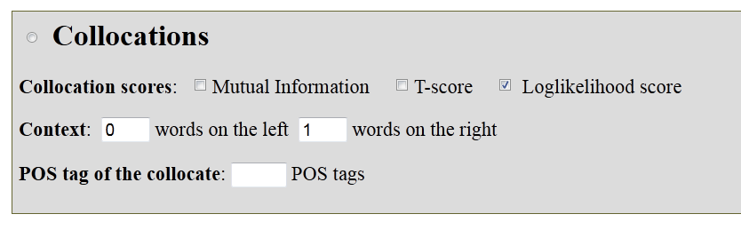
Поиск коллокаций меню поиска
НЕ ЗАБУДЬТЕ ПЕРЕКЛЮЧИТЬСЯ на КОЛЛОКАЦИИ

Slide 50
Поиск коллокаций
меры коллокационной (ассоциативной связи)
Меры ассоциативной связи помогают найти слова, которые чаще, чем случайно встречаются рядом с тем языковым выражением, которое соответствует тому, что стоит в строке запроса (словом, словосочетанием, грамматической конструкцией).
Меры различаются по тому, как мы измеряем «чаще, чем случайно»

Slide 51
Поиск коллокаций
можно задать расстояние (окно), на котором должен быть расположен коллокат (в данном случае непосредственно рядом справа)

Slide 52
Поиск коллокаций
можно задать ограничения на грамматическую форму коллоката
(в примере – учитываем только существительные)
N.*

Slide 53
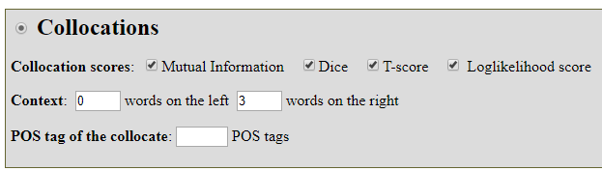
Пример запроса
[lemma="бросить"]
смотрим все меры, смотрим все соседние слова без ограничений на части речи в пределах трех слов справа

Slide 54
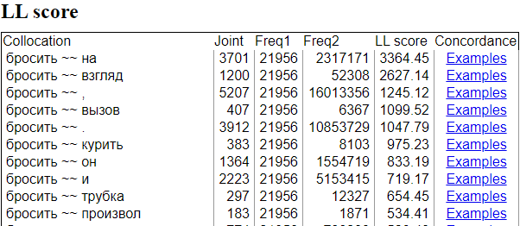
Пример запроса
[lemma="бросить"]
видно, что при таком запросе, попадается много просто частотных языковых единиц (включая знаки препинания)
!!! NB если в строке запроса только одно слово, то можно нажать на ссылку examples и увидеть примеры с данным коллокатом (в более сложных случаях примеры посмотреть нельзя)

Slide 55
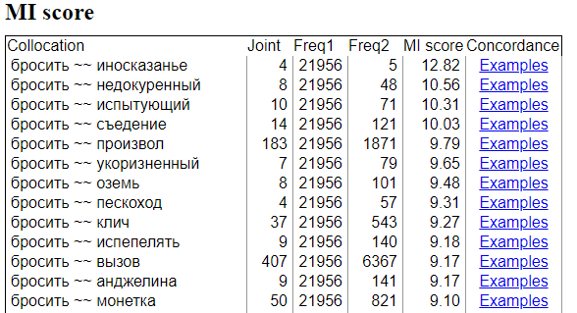
Пример запроса
[lemma="бросить"]
видно, что MI (точнее эта мера называется PMI), наоборот, выше ставит редкие слова: пара бросить иносказанье во всем корпусе встретилась всего 4 раза, но идет первая в списке
!!! NB если в строке запроса только одно слово, то можно нажать на ссылку examples и увидеть примеры с данным коллокатом (в более сложных случаях примеры посмотреть нельзя)

Slide 56

Мера PMI (pointwise mutual information, поточечной взаимной информации)
p(w1,w2) – вероятность встретить в тексте вместе слово w1 и слово w2 (относительная частота пары слов в корпусе) – апостериорная (наблюдаемая, экспериментальная) вероятность совместного события
p(w1)*p(w2) – теоретическая вероятность (априорная) совместного события в предположении, что событие ‘встретить слово w1’ в тексте и событие ‘встретить слово w2’ в тексте – два независимых события
Мера ассоциативной связи:
PMI>> 0 – collocation
PMI=0
PMI<<0 – дополнительная дистрибуция: dentists, nurses, treating, treat, hospitals

Slide 57
Мера PMI (pointwise mutual information, взаимной информации)
«поощряет» словосочетания с редкими словами
(если слово встретилось в корпусе один раз, то мы можем строить предсказания о его сочетаемости только на основе тех слов, которые встретились в этом единственном контексте)
Collocation | Joint | Freq2 | LL score | Concordance
сказать правда | 494 | 58463 | 224.25 | Examples
сказать спасибо | 299 | 30058 | 156.20 | Examples
сказать дидактилос | 30 | 48 | 81.64 | Examples
сказать -ка | 104 | 7773 | 67.81 | Examples
сказать брут | 27 | 282 | 43.44 | Examples
сказать бэд | 21 | 136 | 39.08 | Examples

Slide 58
Мера t-score (критерий Стьюдента)
где
n – ключевое слово;
c – коллокат;
f(n,c) – частота встречаемости ключевого слова n в паре с коллокатом с;
f(n), f(c) – абсолютные (независимые) частоты ключевого слова n и слова c в корпусе (тексте);
N – общее число словоформ в корпусе (тексте).

Slide 59
Мера t-score (критерий Стьюдента)
Collocation | Joint | Freq1 | Freq2 | T score | Concordance
Сказать , | 145002 | 298385 | 16013356 | 317.58 | Examples
Сказать что | 60968 | 298385 | 1950870 | 235.04 | Examples
Сказать : | 41680 | 298385 | 1234969 | 195.06 | Examples
Сказать - | 39528 | 298385 | 2248792 | 181.81 | Examples
Сказать . | 60961 | 298385 | 10853729 | 180.83 | Examples
Сказать я | 24667 | 298385 | 2014056 | 137.78 | Examples
Сказать он | 22057 | 298385 | 1554719 | 132.78 | Examples
преувеличивает «заслуги» слов, которые имеют высокую частоту в корпусе

Slide 60
Мера PMI (pointwise mutual information, поточечной взаимной информации)
!!! MI (PMI) слишком «переоценивает» коллокации с редкими словами
(в копрусах, где можно выставлять порог совместной встречаемости обычно выставляют для PMI выставляют порог 5 и более)
T-score и LogLikelihood – переоценивают коллокации с очень частотными словами

Slide 61
Log-likelihood
где
n – ключевое слово;
c – коллокат;
f(n,c) – частота встречаемости ключевого слова n в паре с коллокатом с;
f(n), f(c) – абсолютные (независимые) частоты ключевого слова n и слова c в корпусе (тексте);
N – общее число словоформ в корпусе (тексте).

Slide 62

Dice coefficient Коэффициент Дайса
A ∩ B – сколько раз в корпусе слова встречаются вместе
|A| + |B| - сумма частоты первого и второго слова

Slide 63
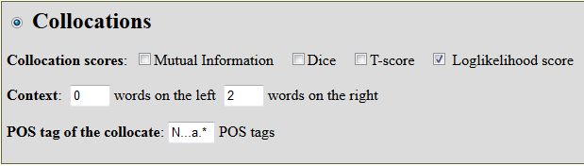
Пример
[lemma="бросать"]
Collocation | Joint | Freq2 | LL score
бросать ~~ вызов | 249 | 6367 | 723.03
бросать ~~ взгляд | 340 | 52308 | 681.21
бросать ~~ трубка | 121 | 12327 | 266.58
бросать ~~ тень | 80 | 13556 | 155.85
бросать ~~ граната | 48 | 2690 | 120.05
бросать ~~ дрожь | 44 | 1973 | 114.98
смотрим слова справа в пределах двух слов
только существительные в винительном падеже

Slide 64
Результаты для глагола «говорить» (левый контекст) (модель Adv+V), отсортированных по мере MI
Collocation | Joint | Freq1 | Rank MI | MI score (7,08- 2,14) | Rank LL | LL score (1064,06-2,96) | Rank T- score | T- score (22,79- 1,96)
честно говорить | 527 | 2339 | 1 | 7,08 | 1 | 1064,06 | 101 | 1,96
постоянно говорить | 62 | 4158 | 2 | 7,04 | 14 | 40,59 | 85 | 2,26
условно говорить | 90 | 585 | 3 | 6,53 | 8 | 162,73 | 91 | 2,11
обиженно говорить | 5 | 208 | 4 | 6,46 | 77 | 4,37 | 16 | 6,52
грубо говорить | 130 | 988 | 5 | 6,30 | 6 | 224,23 | 93 | 2,10
умело говорить | 23 | 2034 | 6 | 6,20 | 33 | 12,26 | 70 | 2,40
откровенно говорить | 139 | 1203 | 7 | 6,12 | 5 | 230,24 | 94 | 2,09
собственно говорить | 333 | 3114 | 8 | 6,00 | 2 | 538,32 | 99 | 1,97

Slide 65
Поиск коллокаций
Задача:
1. Найти и проанализировать коллокации со словом сказать
Сравнить результаты, получаемые с использованием разных мер
(а) без фильтров с окном / только соседний коллокат
(б) с фильтром с окном / только соседний коллокат
2. Какие бывают начальники?
3. Кому дают взятки?
Подсказка:
[lemma=“давать”][lemma=“взятка”]
Ограничения на грамматическую характеристику контекста:
N…d.* (существительное в дательном падеже)

Slide 66
Меры ассоциативной связи
Другие задачи
Метод, основанный на кореферентных цепочках
Query: [lemma="авария"][]{0,5}[lemma="\.|\,"];
Colloc: left=0, right=5; Filter: V.*
Collocation | Joint | Freq2 | LL score
авария , ~~ погибнуть | 11 | 13240 | 17.3
авария , ~~ произойти | 13 | 33234 | 15.67
авария , ~~ случиться | 8 | 24991 | 8.87
авария , ~~ пострадать | 5 | 4748 | 8.45
авария . ~~ врезаться | 4 | 1680 | 8.38
авария , ~~ въехать | 4 | 1739 | 8.31
авария , ~~ быть | 51 | 1859663 | 5.29
авария , ~~ потерять | 5 | 21965 | 4.73
авария , ~~ привести | 5 | 34958 | 3.66
авария , ~~ происходить | 5 | 46922 | 3
Notes:
A few words concerning motivation of our research, discourse representation we are based on, present the resource, the details of our experiments

Slide 67
Меры ассоциативной связи
Другие задачи
Пример 3. Нарративные схемы – извлечение паттернов цепочек ситуаций – loglikelihood
[lemma="болеть"][]{0,5}[lemma="\.|\,|и"];
Colloc: left=0, right=5; Filter: V.*
болеть , ~~ отекать
болеть , ~~ ломить
болеть , ~~ мучать
болеть , ~~ раскалываться
болеть , ~~ ныть
болеть , ~~ болеть
болеть , ~~ тошнить
болеть , ~~ чесаться
болеть , ~~ кружиться
болеть , ~~ глотать
болеть , ~~ ныть | 8
болеть , ~~ болеть | 52
болеть , ~~ мерзнуть | 4
болеть . ~~ болеть | 38
болеть , ~~ кашлять | 4
болеть , ~~ пожаловаться | 5
болеть , ~~ лечиться | 4
болеть , ~~ ухаживать | 4
болеть , ~~ мучить | 5
болеть , ~~ умирать | 12

